Slide 1
上节回顾
实时调度：开始截止时间、完成截止时间
四种实时调度模型：
最低松弛度优先算法：抢占式调度
  松弛度=完成截止时间-需要运行时间-当前时间
  在松弛度为0的时刻设置“地雷”，松弛度为0发生抢占

Slide 2
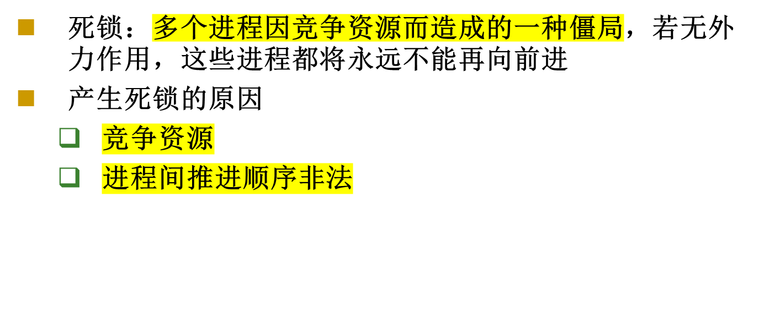
产生死锁的原因和必要条件

Slide 3
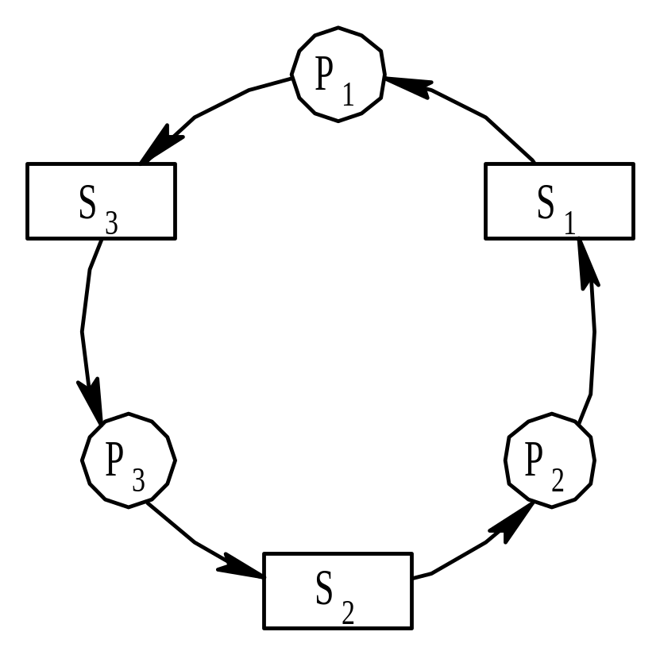
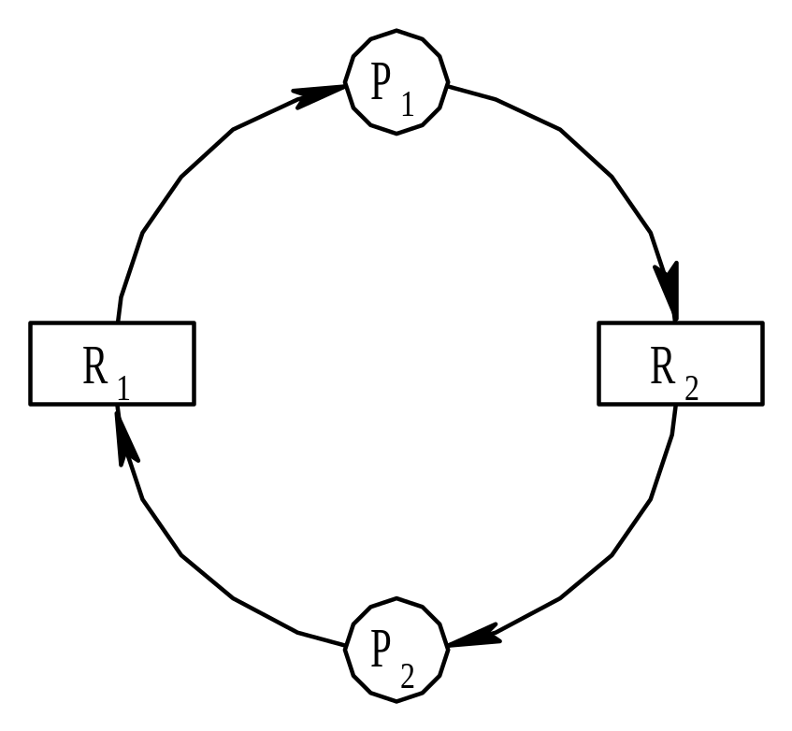
产生死锁的原因和必要条件
竞争资源引起进程死锁
  可剥夺和非剥夺性资源
竞争非剥夺性资源 竞争临时性资源
I/O设备共享死锁 进程通信死锁

Slide 4
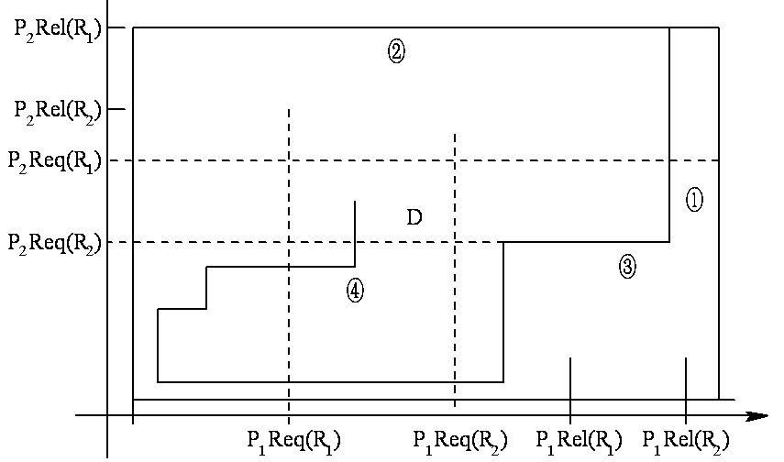
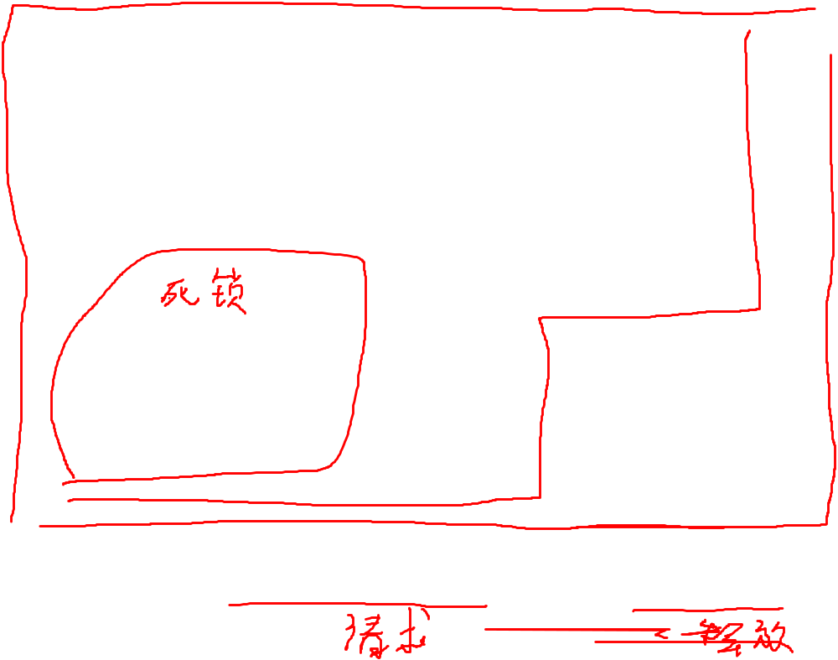
产生死锁的原因和必要条件
进程推进顺序不当引起死锁

Slide 5
产生死锁的原因和必要条件
产生死锁的必要条件
  互斥条件：请求资源为临界资源，将引发进程阻塞
  请求和保持条件：持有旧资源，同时申请新资源
  不剥夺条件：已获得资源在使用完之前，不被外力剥夺
  环路等待条件：互相等待资源

Slide 6
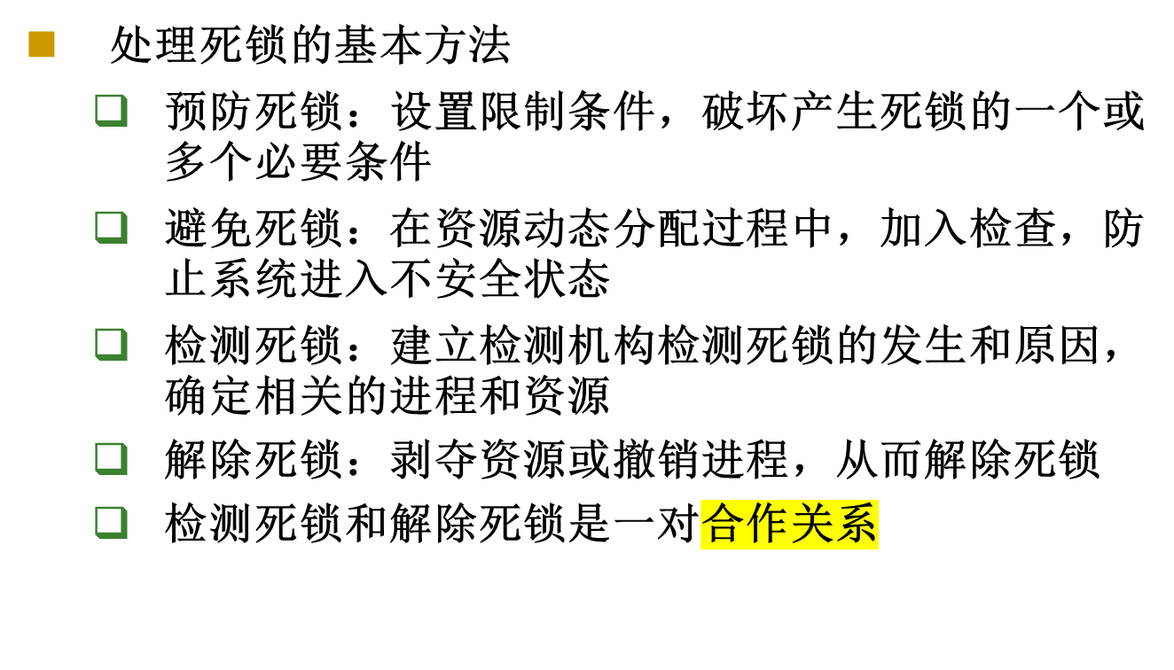

产生死锁的原因和必要条件

Slide 7

预防死锁的方法
预防死锁：破坏产生死锁的一个或多个必要条件
摒弃“请求和保持”条件
  资源一次性分配
  优点：简单，易于实现，安全
  缺点：资源浪费严重，进程延迟执行

Slide 8

预防死锁的方法
摒弃“不剥夺”条件：
  当资源请求不能满足，强行回收已分配资源
  缺点：被剥夺资源的进程的工作全部作废，代价高
  缺点：被剥夺资源的进程又申请资源，资源反复申请，性能下降
摒弃“环路等待”条件
  对资源排序，资源申请必须按照规定的顺序进行
  缺点：资源排序要相对稳定
  缺点：先获得的资源可能被长期闲置
  缺点：对用户编程有限制

Slide 9

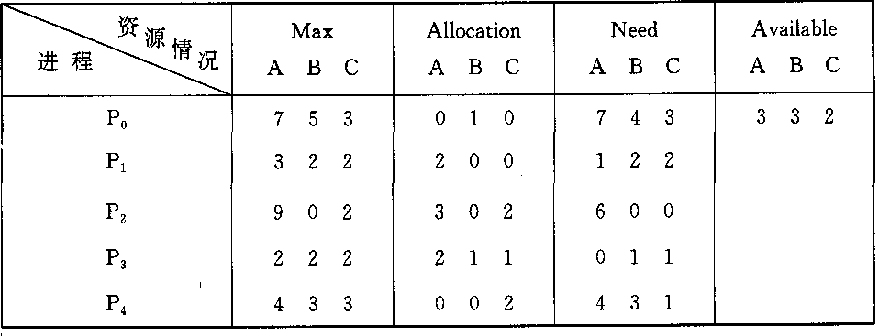
避免死锁的方法
系统安全状态
  所谓安全状态，是指系统能按某种进程顺序<P1, P2, …，Pn>，来为每个进程Pi分配其所需资源，直至满足每个进程对资源的最大需求，使每个进程都可顺利地完成，称<P1, P2, …, Pn>序列为安全序列 。
  如果系统无法找到这样一个安全序列，则称系统处于不安全状态。

Slide 10
预防死锁的方法
数据结构定义
  Max：进程对各种资源的最大需求
  Allocation：进程已占用各种资源的数量
  Need：进程对各种资源的剩余需求量
  Max = Allocation + Need
  Available：系统当前可用资源数量
  Work：每个进程完成后系统可用资源数量
    初始等于Available
  Finish：每个进程能否完成

Slide 11
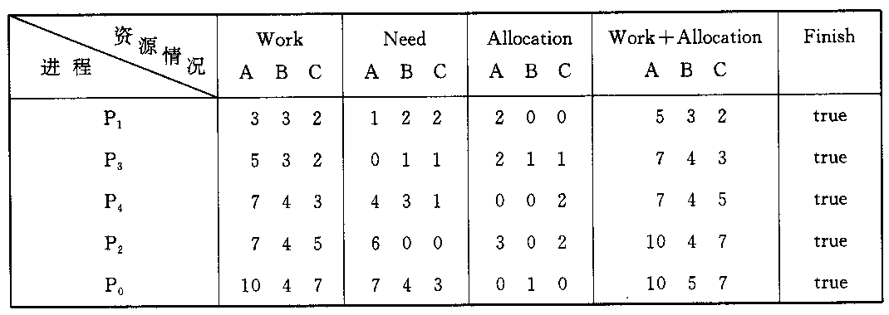
预防死锁的方法
T0时刻的安全序列

Slide 12
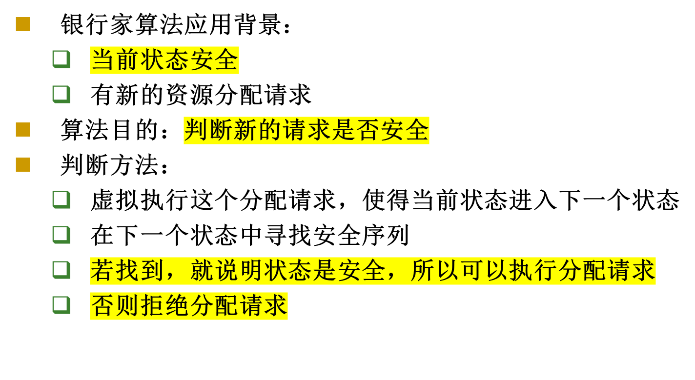
3.6 预防死锁的方法

Slide 13
预防死锁的方法
执行流程：
  前两步做合法性检查，后两步做尝试分配
  Request_i是进程Pi的请求向量
  Request_i［j］=K，表示进程Pi需要K个j类型的资源
  If Request_i［j］≤Need［i,j］，continue；
    Else error; //因为所需资源数超过它所宣布的最大值
  If Request_i［j］≤Available［j］，continue；
    Else wait; //尚无足够资源，Pi须等待

Slide 14
预防死锁的方法
银行家算法执行流程：
  尝试把资源分配给进程Pi，修改下面数据结构的数值：
    Available［j］∶=Available［j］-Request_i［j］;
    Allocation［i,j］∶=Allocation［i,j］+Request_i［j］;
    Need［i,j］∶=Need［i,j］- Request_i［j］;
  执行安全性算法，检查此次资源分配后，系统是否处于安全状态。
  若安全，才正式将资源分配给进程Pi，完成本次分配；
  否则， 将本次的试探分配作废，恢复原来的资源分配状态，让进程Pi等待。

Slide 15
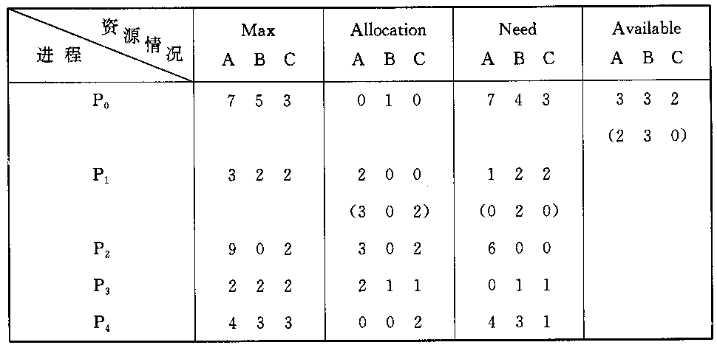
3.6 预防死锁的方法
银行家算法之例：假定系统中有五个进程｛P0, P1, P2, P3, P4｝和三类资源｛A, B, C｝，各种资源的数量分别为10、5、7，在T0时刻的资源分配情况如图 3-15 所示。

Slide 16
3.6 预防死锁的方法
T0时刻的安全性

Slide 17
3.6 预防死锁的方法
P1请求资源：P1发出请求向量Request1(1，0，2)，系统按银行家算法进行检查：
① Request1(1, 0, 2)≤Need1(1, 2, 2)
② Request1(1, 0, 2)≤Available1(3, 3, 2)
③ 系统先假定可为P1分配资源，并修改Available, Allocation1和Need1向量，由此形成的资源变化情况如图 3-15 中的圆括号所示。
④ 再利用安全性算法检查此时系统是否安全。

Slide 18
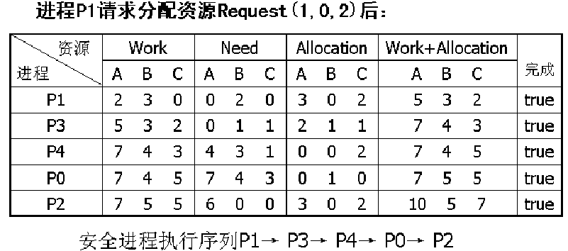
3.6 预防死锁的方法

Slide 19
3.6 预防死锁的方法
P4请求资源：P4发出请求向量Request4(3，3，0)，系统按银行家算法进行检查：
① Request4(3, 3, 0)≤Need4(4, 3, 1);
② Request4(3, 3, 0) >= Available(2, 3, 0)，让P4等待。
P0请求资源：P0发出请求向量Requst0(0，2，0)，系统按银行家算法进行检查：
① Request0(0, 2, 0)≤Need0(7, 4, 3);
② Request0(0, 2, 0)≤Available(2, 3, 0);
③ 系统暂时先假定可为P0分配资源，并修改有关数据，如图 所示。

Slide 20
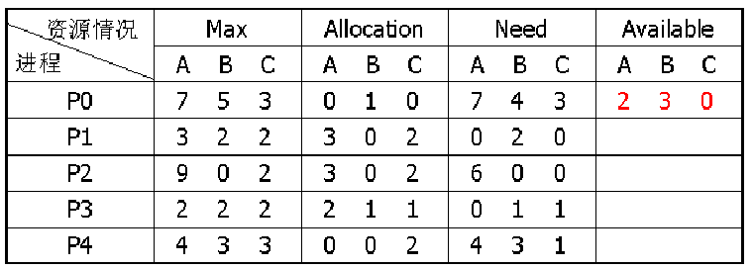
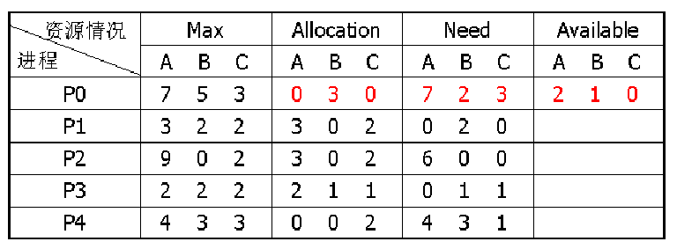

Slide 21
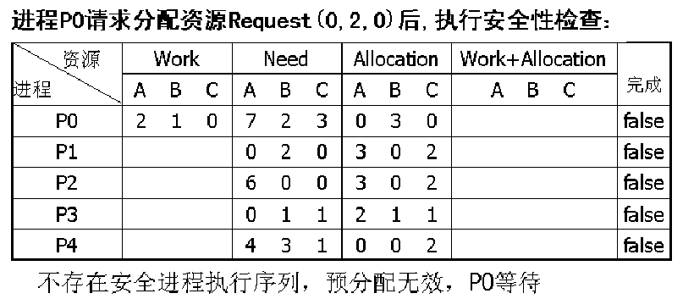
3.6 预防死锁的方法

Slide 22
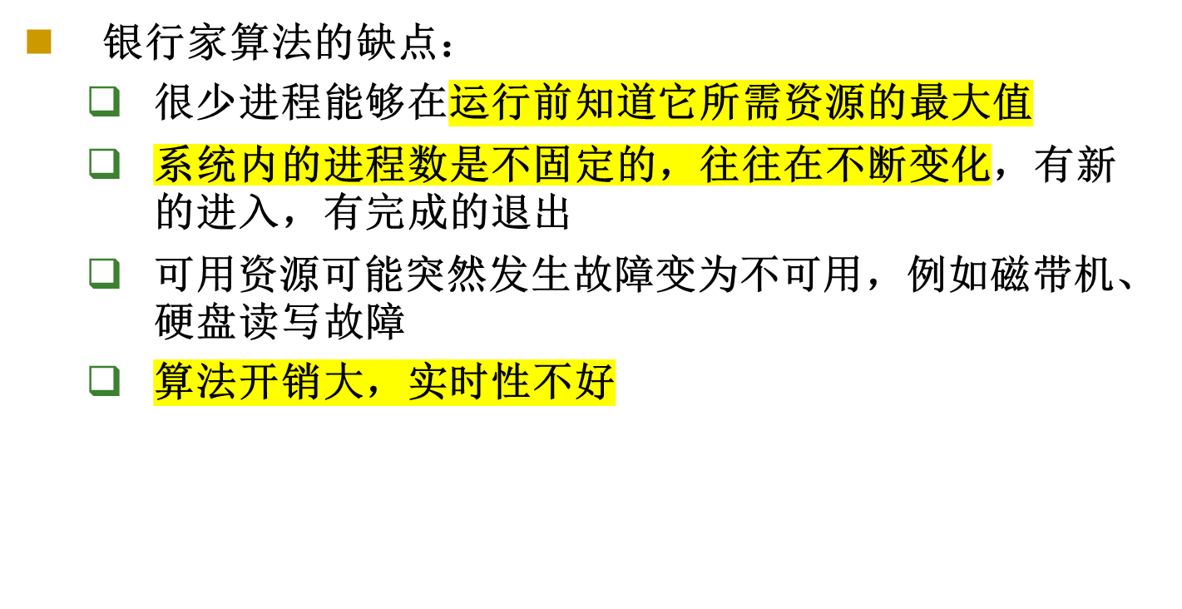
3.6 预防死锁的方法

Slide 23
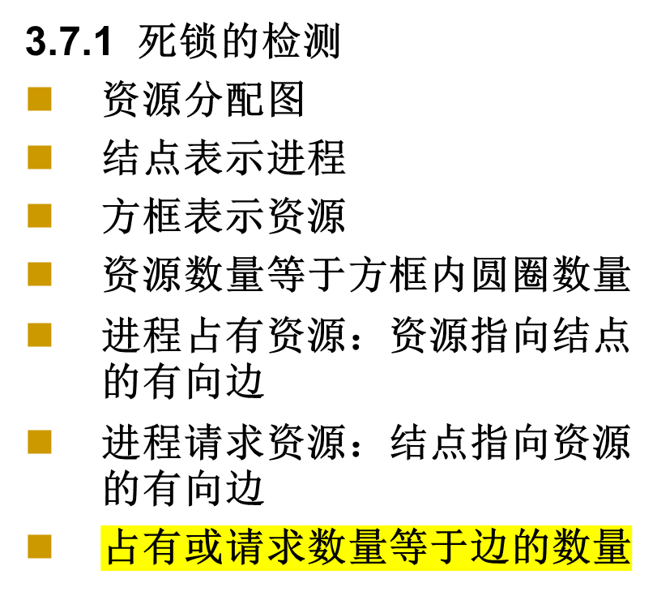
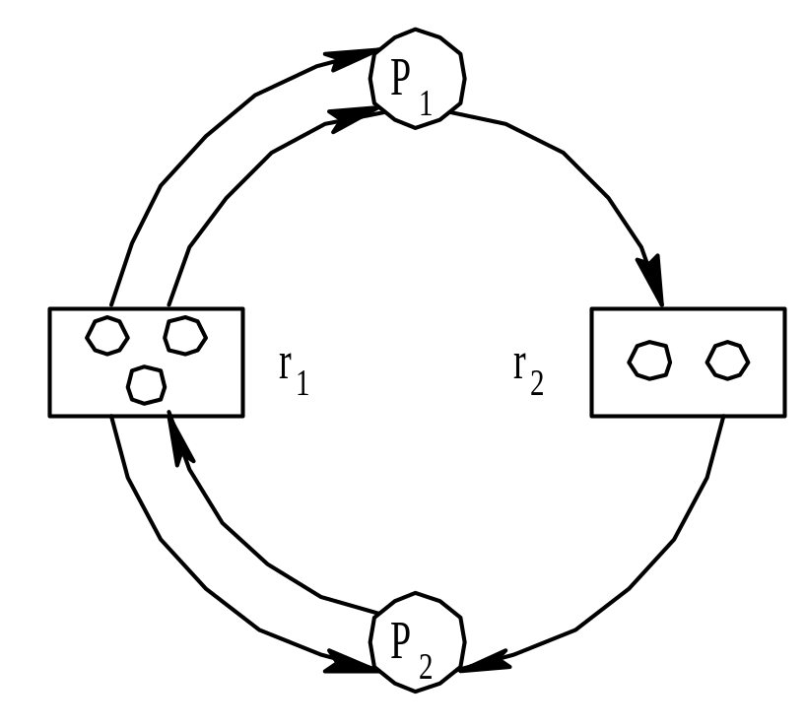
3.7 死锁的检测与解除

Slide 24
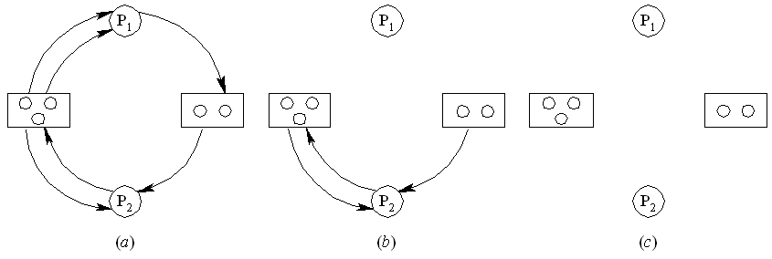
3.7 死锁的检测与解除
死锁定理：资源分配不可完全简化，则处于死锁状态

Slide 25
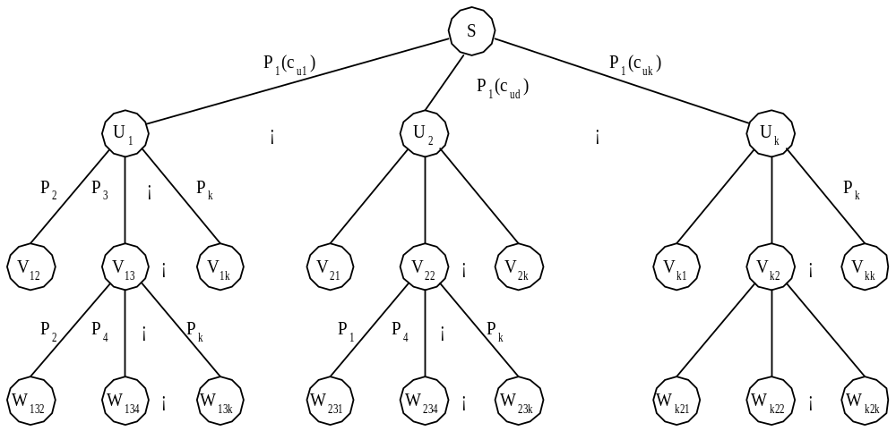
3.7 死锁的检测与解除
死锁的解除：剥夺资源、撤消进程
图 3-21 付出代价最小的死锁解除方法

